Slide 1
발표자. 김채은
2025.06.05
참여형 강의노트 플랫폼

Slide 2
CONTENTS
1
개요
5
사용 예시
2
기술 스택
6
다른 플랫폼과의 차이
3
팀원 분담
7
개발 방향
4
주요 기술 설명
8
Q&A

Slide 3
01
개요
지식을 함께 만들어 가는 플랫폼
단순히 정리된 노트를 보는 것에서 그치지 않고,
질문하고 토론하며 교수님과 학생이 함께 만들어가는 지식 공간

Slide 4




02
기술 스택
프론트 엔드
백 엔드

Slide 5
03
팀원 분담
조중현
김채은
전규민
김태권
프론트 엔드 개발
백엔드 개발
프론트 엔드 개발
백엔드 개발
발표
자료 정리
발표 자료 제작
자료 정리
발표 자료 제작

Slide 6
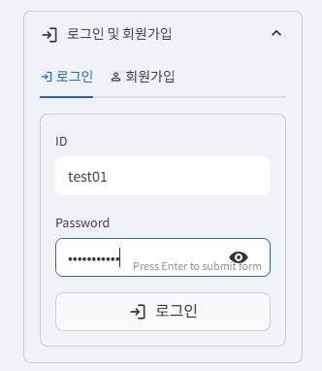
04
주요 기능 설명
로그인/로그아웃/회원가입

Slide 7
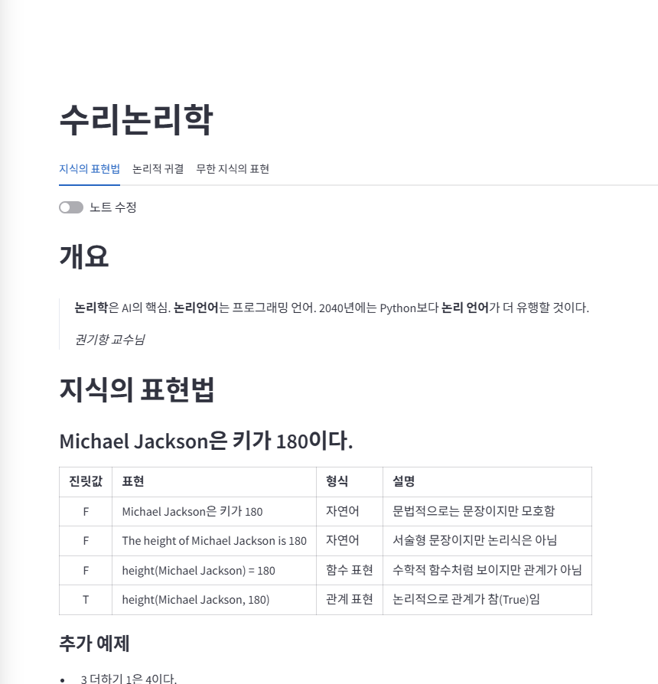
04
주요 기능 설명
강의별 강의 노트 업로드/수정

Slide 8
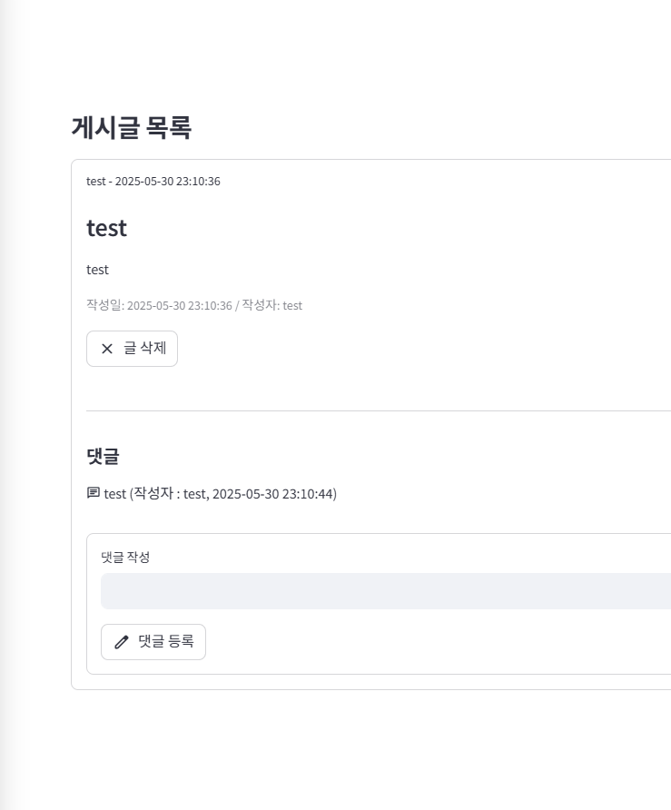
04
주요 기능 설명
게시판 기능

Slide 9
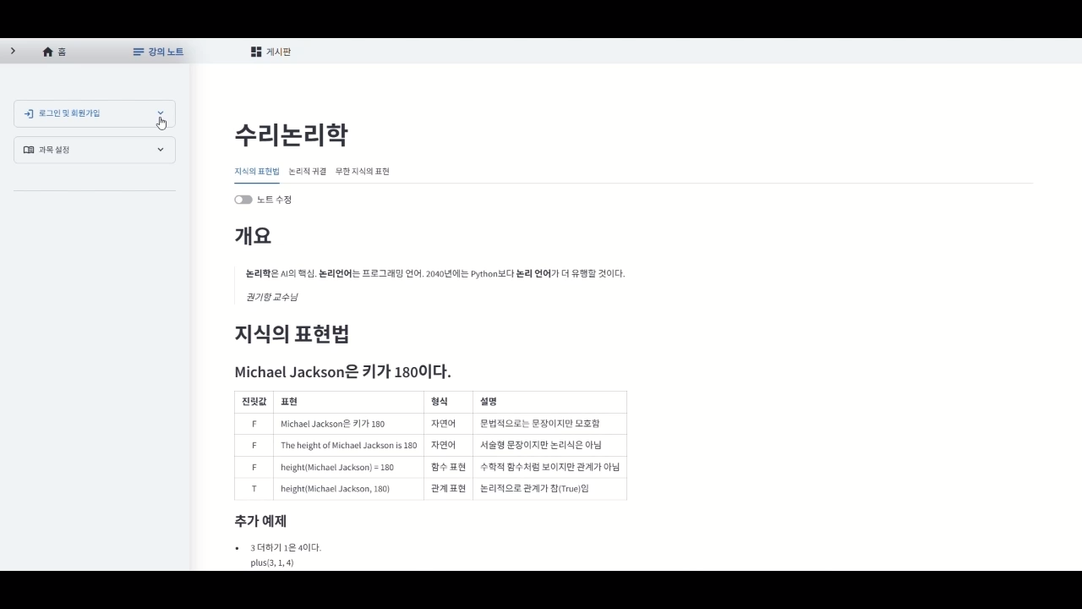
05
사용 예시
로그인/로그아웃/회원가입

Slide 10
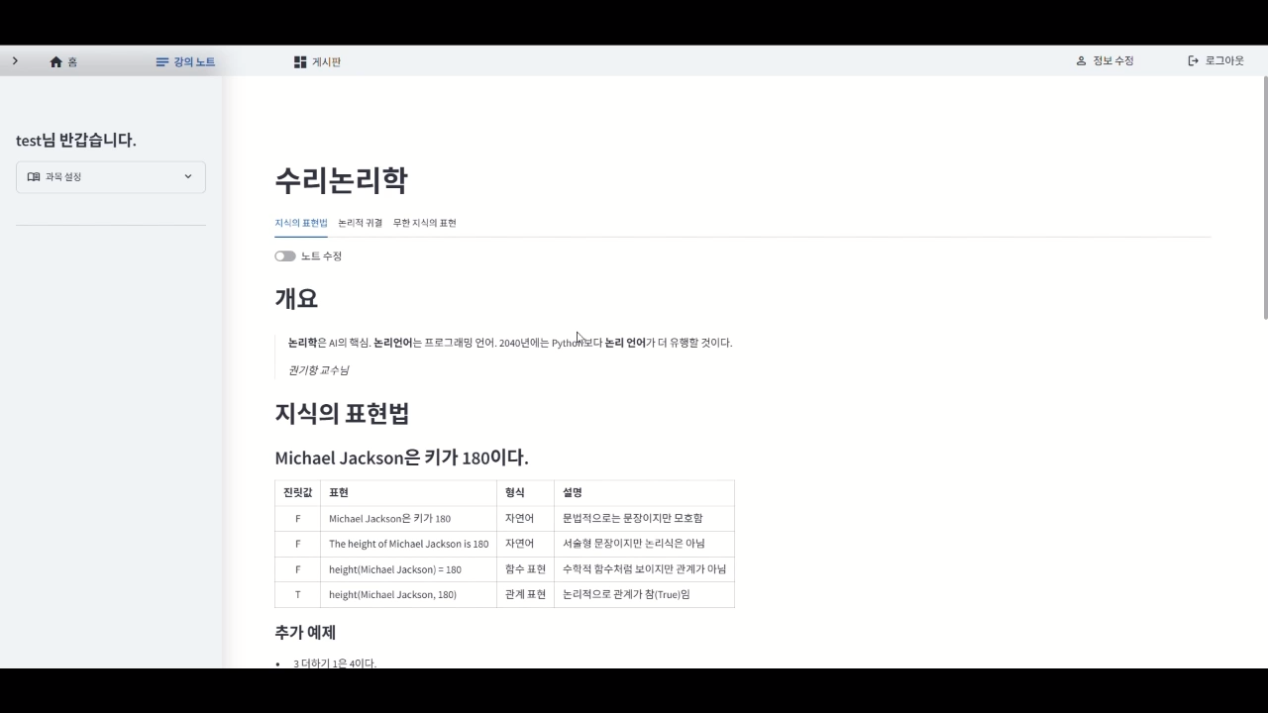
05
사용 예시
강의별 강의노트 업로드/수정

Slide 11
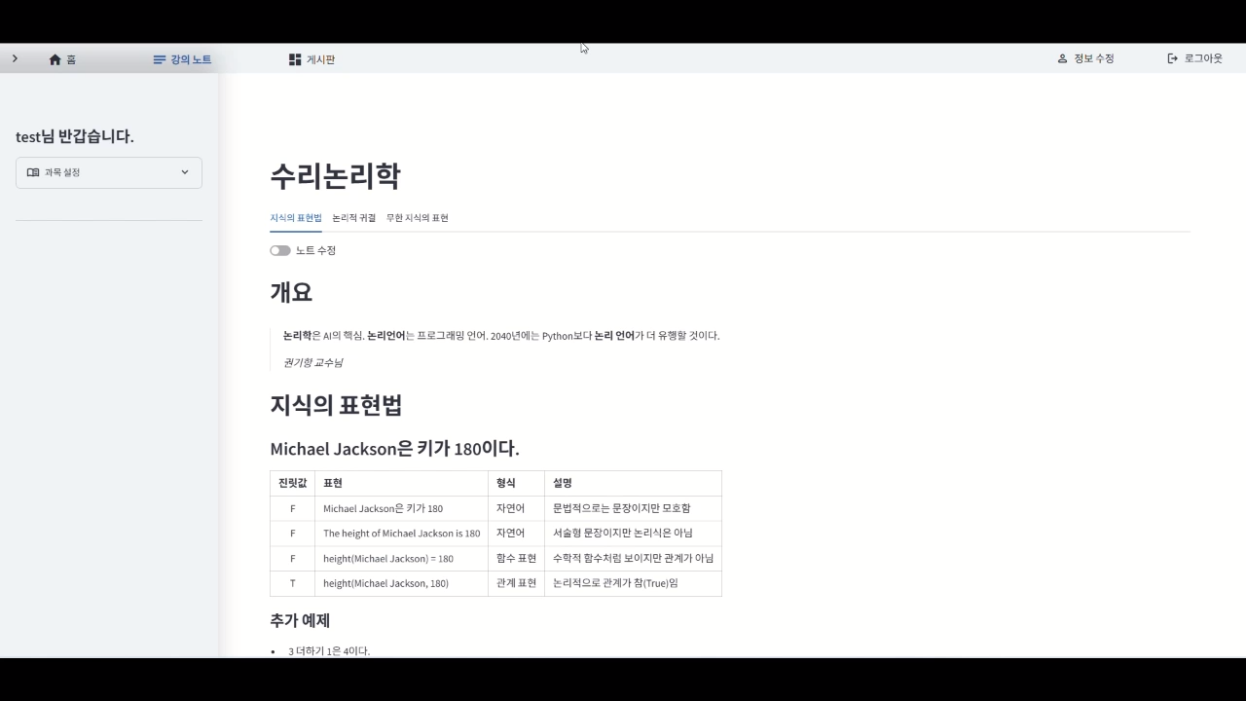
05
사용 예시
게시판 기능

Slide 12

06
다른 대학생 플랫폼과의 차이
우리
에브리타임
LMS
학생 접근
학습 경험
상호작용
전교생
전교생
동일 강의 수강생
원하는 내용
없음
수강신청한 내용
실시간 토론, 피드백
커뮤니티 기반 글쓰기
제한적 Q&A 게시판

Slide 13



07
개선 방향
교수 피드백 추가
학습 정보 정확성 향상과 내용 풍부화
수업과 관련된 학문/기술 트렌드 배너
지식의 최신성 확보 및 동기 부여
지식 기여도 랭킹
랭킹 경쟁을 통한 참여도 증가

Slide 14
Q&A

Slide 15
THANK YOU

